Slide 1


Aktuality v oblasti rozpočtu a financování
Duben 2026

Slide 2
Obsah
novela vyhlášky č. 5/2014 Sb.
nové kontrolní vazby ve státní pokladně
oprava údajů ve schváleném rozpočtu
rozpočtová skladba
financování voleb
finanční vypořádání
státní závěrečný účet
časté chyby a dotazy

Slide 3
Novela vyhlášky č. 5/2014 Sb.
Nová struktura závazného vzoru výkazu FIN 2-12 M
dochází ke změně pohledu na rozpočet, výkaz obsahuje údaje
o rozpisu schváleného rozpočtu a rozpisu rozpočtu po změnách,
podle zákona č. 250/2000 Sb. se po schválení rozpočtu musí provést jeho rozpis podle podrobné rozpočtové skladby,
rozpis rozpočtu po změnách zahrnuje úpravy rozpočtu provedené rozpočtovými opatřeními a změnami rozpisu rozpočtu.

Slide 4
Rozpočtové opatření x Změna rozpisu rozpočtu
- ÚSC schvaluje rozpočet na paragrafy a seskupení položek
§ 6171 seskupení položek 51 100 000 Kč
rozpis schváleného rozpočtu
§ 6171, pol. 5139 70 000 Kč
§ 6171, pol. 5169 30 000 Kč

Slide 5
Rozpočtové opatření x Změna rozpisu rozpočtu
přesun ze seskupení 51 na jiné seskupení např. 50 se provede rozpočtovým opatřením
§ 6171 seskupení 51 - 10 000 Kč
§ 6171 seskupení 50 10 000 Kč
po schválení rozpočtového opatření provede jeho rozpis
§ 6171 pol. 5169 - 10 000 Kč
§ 6171 pol. 5011 10 000 Kč.

Slide 6
Rozpočtové opatření x Změna rozpisu rozpočtu
úprava v rámci seskupení položek 51 v rámci paragrafu 6171 se provede změnou rozpisu rozpočtu
§ 6171 pol. 5169 - 10 000 Kč
§ 6171 pol. 5171 10 000 Kč

Slide 7
Předkládání výkazu FIN 2-12 M
data rozpisu schváleného a upraveného rozpočtu předávají ÚSC stejně jako v minulých letech do státní pokladny a na Olomoucký kraj,
- data schváleného rozpočtu se předávají do státní pokladny za období leden až duben ve výkazu FIN 2-12M,
- pokud nebude rozpočet schválený do konce dubna, zašlete nám informaci o předpokládaném termínu jeho schválení.

Slide 8
Předkládání výkazu FIN 2-12 M
na základě vyhlášky č. 5/2014 Sb. Krajský úřad kontroluje předání, úplnost a správnost výkazů předávaných obcemi, jež se nachází na území příslušného kraje, a dobrovolnými svazky obcí, majících sídlo na území příslušného kraje a vyžaduje provedení oprav neúplných nebo chybně vyplněných výkazů,
ÚSC předávají data schváleného rozpočtu a data upraveného rozpočtu na automat nebo přímo na e-mail pověřeného pracovníka,

Slide 9
Předkládání výkazu FIN 2-12 M
data schváleného rozpočtu jsou předávaná průběžně po jejich schválení,
data upraveného rozpočtu jsou předávaná do 12. dne následujícího měsíce po provedení změn,
data upraveného rozpočtu zahrnují jak úpravy provedené rozpočtovými opatřeními tak i úpravy provedené změnami rozpisu rozpočtu.

Slide 10
Předkládání výkazu FIN 2-12 M
rozpočtové změny a změny rozpisu rozpočtu je možné zaslat
v jedné dávce,
dávky není možné zaslat ve formátu PDF nebo XML, ale buď větou 5,6 nebo archivem (přílohy MRP, MRF).

Slide 11
Nové kontrolní vazby ve státní pokladně
u podseskupení 411 (mimo položek 4112 a 4119) a 421 (mimo položek 4212 a 4219) a položek 4160 a 4240 vždy musí být uveden ÚZ – ve schváleném rozpočtu i v rozpočtu po změnách,
u třídy 8 není nikdy nástroj a prostorová jednotka,
ve schváleném rozpočtu a rozpočtu po změnách nesmí být uvedena hodnota ve sloupci mimořádná událost a identifikátor partner,
kontrola na povinnost uvést současně nástroj a prostorovou jednotku.

Slide 12
Oprava údajů ve schváleném rozpočtu
Oprava v rámci rozpisu rozpočtu
metodické pochybení (chybné použití položky), použití neexistující položky, chyba při rozpisu,
nedochází ke změně ve finančních vztazích k jinému rozpočtu, ke změně závazných ukazatelů vůči jiným osobám a nehrozí nebezpečí vzniku rozpočtového schodku,
zaměstnanec úřadu provede opravu rozpisu schváleného rozpočtu.

Slide 13
Oprava údajů ve schváleném rozpočtu
Oprava v rámci schváleného rozpočtu
metodické pochybení (chybné použití položky), použití neexistující položky, chyba při pořizování rozpočtu,
nedochází ke změně ve finančních vztazích k jinému rozpočtu,
ke změně závazných ukazatelů vůči jiným osobám a nehrozí nebezpečí vzniku rozpočtového schodku,
nejedná se o změnu rozpočtu,
pověřená osoba provede opravu schváleného rozpočtu, vytvoří záznam o opravě, který předá příslušnému orgánu pro informaci.

Slide 14
Rozpočtová skladba
zrušení ZJ a zavedení identifikátoru partner,
paragraf 6402 lze použít pouze u finančního vypořádání dotací se státním rozpočtem,
u vypořádání mimo státní rozpočet by neměl být používám paragraf 6409, ale příslušný paragraf,
dotace spolufinancované z EU je třeba členit podrobně na nástroj, prostorovou jednotku a ÚZ (dříve některé programy uváděly tyto údaje v jedné větě např. 143533092),
opět se uvádí státní ÚZ i u dotací, které přerozděluje kraj (např. soc. služby 13305, obědy do škol 13021).

Slide 15
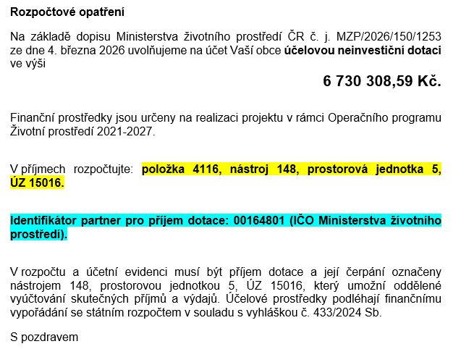

Slide 16
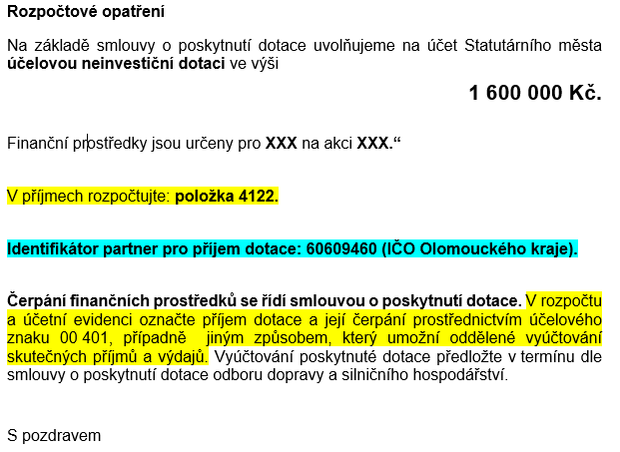

Slide 17
Financování voleb
bude nově stanoveno vyhláškou,
již nebude dotace, ale příspěvek,
položka a ÚZ zůstanou,
v rozhodnutí bude stanovena lhůta použití finančních prostředků a termín vypořádání,
výdaje na nezbytně nutný rozsah,
výdaje budou členěné na běžné, zvláštní a mimořádné,
zásadní změna pouze u občerstvení – nově 350 Kč na jeden volební okrsek a den.

Slide 18
Nejčastější dotazy a chyby v oblasti rozpočtu a financování

Slide 19
Finanční vypořádání
chybně vyplněné tabulky, přepisování vyplněných údajů,
dodržování termínů,
dotace poskytované přes kraj se musí vypořádat a případně vrátit poskytovateli opět přes kraj,
u dotací z MMR na program ŽIVEL nemáme podklady z MMR
o ukončení projektů, nebudeme zasílat tabulky,
- u dotací spolufinancovaných z EU také nemáme informace
o ukončení projektů, pokud je financování ex-post, vypořádání se neprovádí.

Slide 20
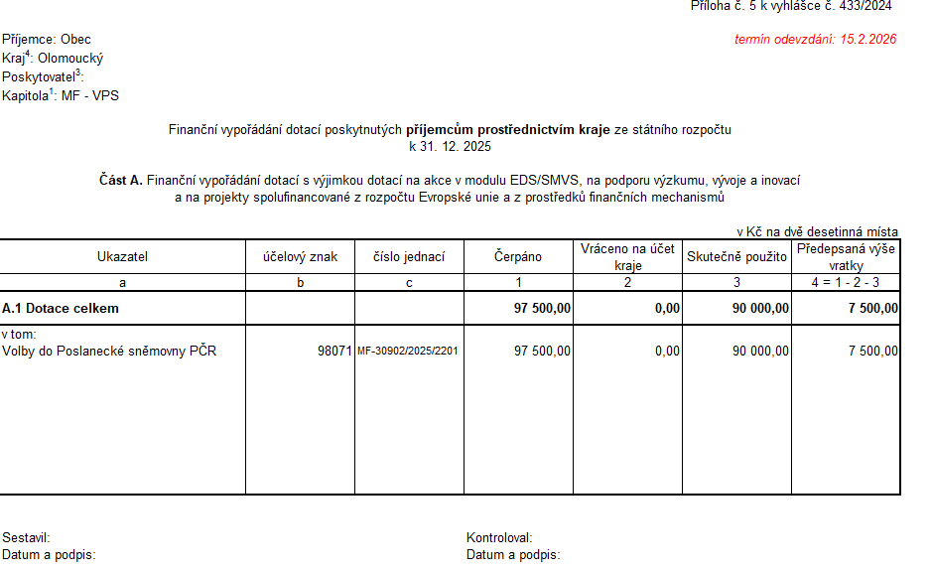

Slide 21
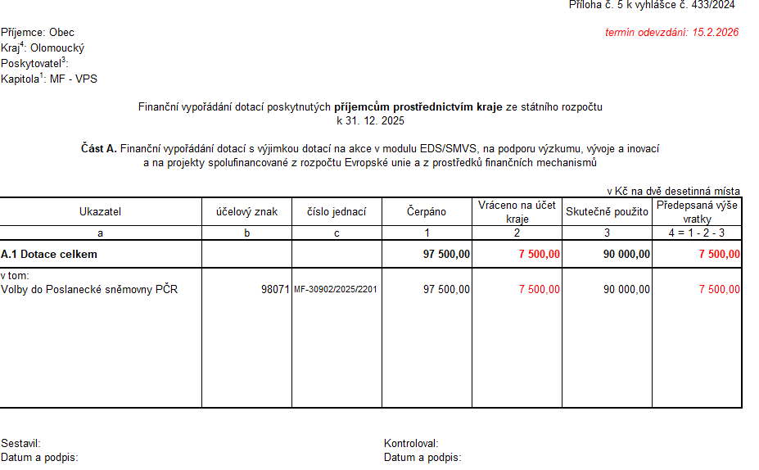

Slide 22
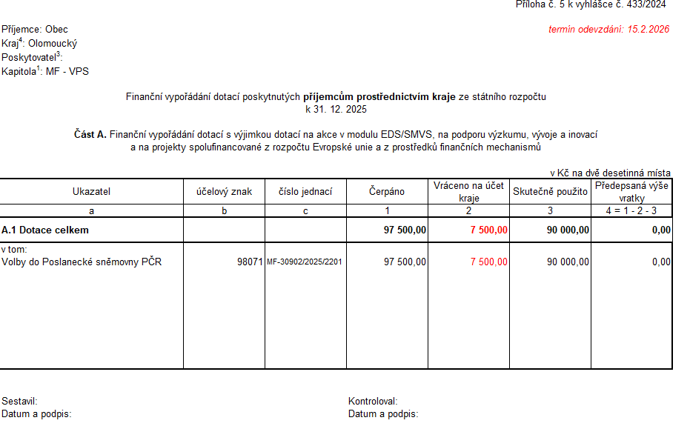

Slide 23
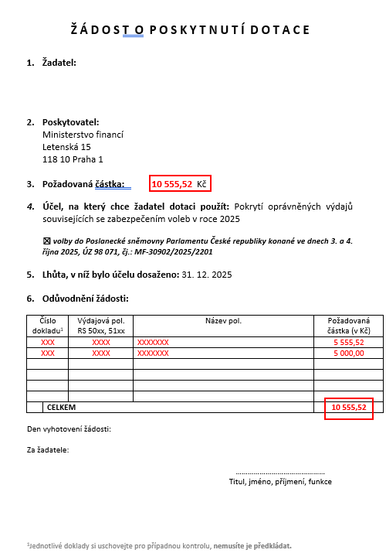

Slide 24
Finanční vypořádání
finanční vypořádání se státním rozpočtem
§ 6402, pol. 5364, UZ XXXXX (dotace EU + nástroj a prostorová jednotka), partner IČO poskytovatele dotace, např. Ministerstvo financí u voleb.
vratka dotace v aktuálním roce
vždy mínusovým zápisem pol. 411x, ÚZ XXXXX (dotace EU + nástroj a prostorová jednotka), partner IČO poskytovatele dotace.
vratka na základě výzvy
příslušný paragraf, pol. 5904, UZ XXXXX (dotace EU + nástroj
a prostorová jednotka), partner IČO poskytovatele dotace.
(např. volby, dotace JSDH, kulturní aktivity… příjem evidován na pol. 4111, 4116, příp. 4113).

Slide 25
Finanční vypořádání
finanční vypořádání s rozpočtem kraje
příslušný paragraf, pol. 5366, ÚZ XXX, partner IČO kraje 60609460.
vratka dotace v aktuálním roce
vždy mínusovým zápisem pol. 4122 (4222), ÚZ XXX, partner IČO kraje 60609460.
vratka na základě výzvy
příslušný paragraf, pol. 5904, UZ XXX, partner IČO kraje 60609460
(např. POV, JSDH z rozpočtu kraje… příjem evidován na položkách 4122 a 4222).

Slide 26
Finanční vypořádání
Obědy do škol
u případné vratky dotace je vždy nutné dodržet časové rozlišení vratky a ÚZ
u vratek r. 2025 se jedná o finanční vypořádání, ale je třeba rozlišit správný ÚZ (880, 881 nebo 954)
příslušný §, pol. 5366, UZ XXX, IČO Olomouckého kraje 60609460
u vratek r. 2026 se jedná o snížení dotace a opět je třeba rozlišit správný UZ (880, 881 nebo 13021)
položka 4122, UZ XXXXX, IČO Olomouckého kraje 60609460.

Slide 27
Finanční vypořádání
Vratka OP JAK – probíhá průběžně celý rok
PO OBEC KRAJ MŠMT
vratka se člení podle nástroje 143, prostorové jednotky 1 a 5
a ÚZ 33092, partner MŠMT 00022985,
vratka na účet Olomouckého kraje 94-5722811/0710.

Slide 28
Finanční vypořádání
Nejčastější dotace z ministerstev - partner:
Ministerstvo financí – volby, radon – 00006947,
MŠMT – OP JAK – 00022985,
MPSV – výkon soc. práce, OP Zaměstnanost plus – 00551023,
MK – kulturní aktivity, VISK 3 – 00023671,
MŽP – OP ŽP – 00164801,
AOPK – OP ŽP, Program péče o krajinu – 62933591,
MMR – OP TP, ŽIVEL – 66002222.
Partnerem zde nikdy nebude IČO Olomouckého kraje.

Slide 29
Státní závěrečný účet
data jsou předkládána přímo do státní pokladny,
termín pro předání dat bývá 20. února,
po předání dat proveďte kontrolu, zda byla data ve státní pokladně zpracovaná a bez chyb,
s pokyny posíláme i manuál MF.

Slide 30
Státní závěrečný účet – nejčastější chyby
chybně vyplněné IČO, nevyplněné povinné položky,
u návratné finanční výpomoci musí být hodnoty sl. „Výše zaplacených úroků a poplatků“ a „Úroková sazba“ vždy 0,
sl. 6 – 9 musí mít pouze číselnou hodnotu, sl. 11 a 12 pouze existující datum,
čerpaná výše nesmí být větší než sjednaná výše,
rozdíl sl. „Čerpaná výše“ – sl. „Splacená výše jistiny“ odpovídá na stav účtů 281, 326, 451 a 452 rozvahy.

Slide 31
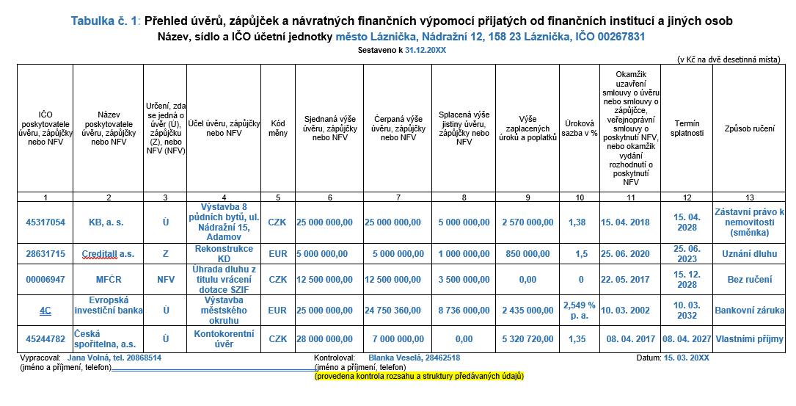

Slide 32
Časté chyby a dotazy
Zapojení přebytku hospodaření
v jaké výši?
rozpočet schvaluji na konci roku, neznám přesnou výši přebytku.
musí být přebytek zapojen ve schváleném rozpočtu?

Slide 33
Časté chyby a dotazy
Vyrovnání rozpočtu na skutečnost k 31.12.
musí se rozpočet dorovnat na 100 % skutečnosti?
zapojení dotace ex-post do rozpočtu.
slíbená dotace dosud nedorazila – mám ji nechat v rozpočtu na konci roku?

Slide 34
Časté chyby a dotazy
- položky rezerv 5901 a 5903 lze použít pouze v rozpočtu, při čerpání již použijete konkrétní položky dle druhu výdajů.
- položku 5361 (kolky) již nelze používat.

Slide 35
Časté chyby a dotazy
Příspěvek na nepedagogické pracovníky
příjem ve sdílených daních (přesná výše bude známa až po ukončení roku, stejně jako výše příspěvku na žáka),
pokud jsou zaměstnanci vlastní PO – pol. 5331,
pro cizí PO přímo – pol. 5339 (měla by být uzavřená smlouva),
pro cizí PO přes zřizovatele (obec) – pol. 5321 (opět smlouva),
pokud jsou zaměstnanci obce – mzdové položky.

Slide 36
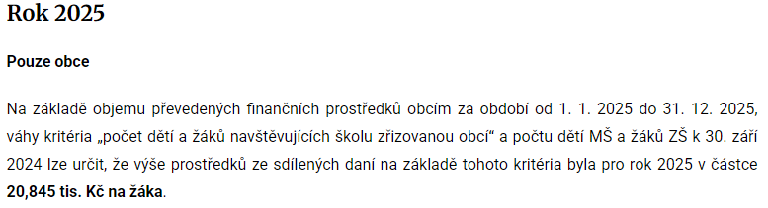
Časté chyby a dotazy
Příspěvek na žáka za rok 2025 dle MF ČR

Slide 37
Kontakty na pracovníky oddělení rozpočtu a financování
Okres Jeseník - Bc. Monika Stiebnerová, tel. 585 508 471,
e-mail: m.stiebnerova@olkraj.cz,
Okres Olomouc - Bc. Monika Stiebnerová, tel. 585 508 471,
e-mail: m.stiebnerova@olkraj.cz,
Okres Prostějov – Denisa Hoschková, tel. 585 508 428,
e-mail: d.hoschkova@olkraj.cz,
Okres Přerov – Marcela Kučerová, tel. 585 508 467,
e-mail: m.kucerova@olkraj.cz,
Okres Šumperk – Jiří Zbožínek, tel. 585 508 468,
e-mail: j.zbozinek@olkraj.cz.

Slide 38
Děkujeme za pozornost
Ing. Petra Vítková

